Slide 1


UNIVERSIDAD DE LAS FUERZAS ARMADAS ESPE
DEPARTAMENTO DE CIENCIAS ADMINISTRATIVAS Y DE COMERCIO.
CARRERA DE CONTABILIDAD Y AUDITORÍA
TRABAJO DE TITULACIÓN PREVIO A LA OBTENCIÓN DEL TITULO DE CONTADOR PÚBLICO AUTORIZADO (CPA)
TEMA: EL GOBIERNO CORPORATIVO EN EL SECTOR FINANCIERO, POPULAR Y SOLIDARIO DE LA ZONA 2 DEL ECUADOR SEGMENTO 1.
AUTOR: NINFA JANNETH ROSERO HERNÁNDEZ
DIRECTORA: ING. SANDRA GALARZA
SANGOLQUI, 2018

Slide 2

INDICE
Planteamiento Del Problema.
Objetivos Generales, Específicos, Hipótesis.
Capitulo I Marco Teórico
Capitulo II Marco Metodológico.
Capitulo III Análisis de Resultados.
Capitulo VI Propuesta.
Conclusiones y Recomendaciones.

Slide 3
PLANTEAMIENTO DEL PROBLEMA
Causas
Escasa experiencia sobre el Buen Gobierno Corporativo
Inadecuado uso de recursos
Liquidación forzosa de las COAC
Efectos
Problemas de Gobernanza
Efecto Financiero no saludable
Cooperativas | Cooperativas En Liquidación | Sector
241 | 19 | Zona 2
382 | 33 | Zona 3
68 | 10 | Zona 4
126 | 17 | Zona 5
157 | 22 | Zona 6
Fuente :(Superintendencia de Economía Popular y Solidaria, 2016)
Según la Cosede 200 cooperativas fueron cerradas entre los años 2013 - 2016
62 por liquidación
138 por fusión

Slide 4

OBJETIVOS
Objetivo General.- Establecer lineamientos de prácticas del Buen Gobierno Corporativo a fin de mejorar la Gestión Financiera del Sector Financiero Popular y Solidario de la zona 2 del Ecuador segmento 1.
Objetivos específicos.-
1. Elaborar una fundamentación teórica del Gobierno Corporativo
2. Realizar un diagnóstico de la Gestión Financiera de las cooperativas de ahorro y crédito de la zona 2 del Ecuador segmento 1
3. Relacionar los lineamientos de Gobierno Corporativo con la gestión financiera de las cooperativas.
4. Establecer conclusiones y recomendaciones de mejores prácticas de gobierno corporativo en las cooperativas de ahorro y crédito.
El Gobierno Corporativo influye en la mejora de la gestión financiera de las cooperativas de ahorro y crédito de la zona dos del Ecuador segmento 1.
HIPOTESIS

Slide 5

CAPITULO I
MARCO TEORICO
Síntesis Del Marco Teórico.
Principios de Gobierno Corporativo.
Teorías de soporte.
Modelos de Gobierno Corporativo.
Categorías de Estudio

Slide 6
SÍNTESIS DEL MARCO TEÓRICO
PAPER BASE
Análisis Del Gobierno Corporativo en las Cooperativas de Ahorro y Crédito del Ecuador.
AUTORES
Aníbal Salazar
Henry Pazmiño
Nelson Cerda
Pilar Espinoza
VARIABLES
Derecho y trato Equitativo de Socios
Asamblea General de socios
Directorio
Arquitectura de control
Transparencia de información financiera y no financiera
TEORIAS
Stakeholders
Shareholders.
De Agencia
PAPER 1 | PAPER 2 | PAPER 3
Gestión Financiera | Modelos de Gobierno Corporativo | Gobierno corporativo y Teoría de la Agencia. Caso Megacable
AUTORES | AUTORES | AUTORES
Marcial Córdoba | Garde Hugo | Maria Teodoro
 |  | Jose Vargas
VARIABLES | VARIABLES | VARIABLES
Gestión Financiera | Modelo británico (Cadbury) | Antecedentes Gobierno Corporativo
Índices de Liquidez | Modelo germano | Accionistas
Índices de Solvencia | Modelo japonés | Juntas directivas
Índices de Gestión | Modelo norteamericano | Códigos de gobierno corporativo
Índices de Rentabilidad | Modelo francés (Informe Vienot)
PAPER BASE
Análisis Del Gobierno Corporativo en las Cooperativas de Ahorro y Crédito del Ecuador.
AUTORES
Aníbal Salazar
Henry Pazmiño
Nelson Cerda
Pilar Espinoza
VARIABLES
Derecho y trato equitativo de socios
Asamblea General de socios
Directorio
Arquitectura de control
Transparencia de información financiera y no financiera
TEORIAS
Stakeholders
Shareholders.
De Agencia

Slide 7
El Gobierno Corporativo
Nace por la falta de transparencia en el manejo del patrimonio de las empresas
Conjunto de practicas que regulan la relación entre los administradores y aquellos que invierten recursos en la empresa.
alcanzar mercados más confiable y eficientes
Principio de Gobierno Corporativo
Garantizar la base de un marco eficaz para el Gobierno Corporativo.
Los derechos de los accionistas y funciones claves en el ámbito de la propiedad.
Tratamiento equitativo de los accionistas.
El papel de las partes interesadas en el ámbito del Gobierno Corporativo.
Divulgación de datos de transparencia.
Las responsabilidades del consejo.s responsabilidades del consejo

Slide 8

TEORIAS DE SOPORTE
Teoría De Gobierno Corporativo
Diferencias
Entre
Control
Propiedad
El trato equitativo
Trasparencias de la información
Teoría De Agencia
Principal
Delega Autoridad
Agente
Rinde Cuentas
Divergencia de interés.
Conflicto de objetivos .
Asimetría de la información.
Fuente: Teodoro María 2016

Slide 9



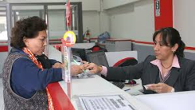



TEORIAS DE SOPORTE
Teoría De Stakeholders
EMPRESA
Grupos de Interés que pueden impactar o ser impactados por la actividad de la empresa
Proveedores
Socios
Clientes
Medio Ambiente
Empleados
Directivos
Autoridades Supervisoras
Organización
Grupo de personas u Organizaciones
Bien Común
Intereses Relacionados
Fuente: Antonio Argandoña 1998

Slide 10
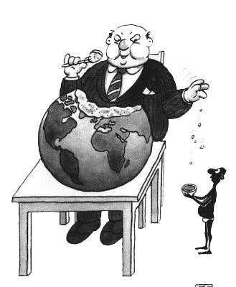

TEORIAS DE SOPORTE
Teoría Shareholders Valué
Accionistas
Empresa
Genera Valor para los Accionistas
No considera los interés de los demás
Teoría Asociatividad
Alternativa de Desarrollo
Esfuerzos Realizados en conjunto
Objetivos Comunes
Fuente: Antonio Argandoña 1998

Slide 11

MODELOS DE GOBIERNO CORPORATIVO
Practicas de Gobierno
Código de Ética.
Aspectos financieros
Modelo británico (Cadbury)
Modelo Germano
Modelo japonés
Modelo Latinoamericano
Modelo norteamericano (Ley Sarbanes)
Evalúa 5 áreas del Gobierno Corporativo
Constante monitoreo de las empresas para evitar fraudes
Los Empresarios decidieron garantizar el empleo de por vida
Gran participación de los bancos
Desprotección a sus pequeños accionistas
Fuente: Garde Hugo 2012

Slide 12
MODELO LATINOAMERICANO
Este modelo centra su atención en el estudio de las relaciones existentes entre Propiedad (accionistas), La Administración (directorio), y la Gestión (Alta Gerencia)
Empresas listadas y entidades financieras
Esta dirigido de forma fundamental a empresas
Ámbito de aplicación
Empresas no listadas
Depende de la libre y autónoma decisión de las empresas
La implementación de su contenido deberá, necesariamente, basarse en la autorregulación, y consecuentemente incluirse en los Estatutos corporativos, el Reglamento del Directorio, y en documentos de normativa interna
Fundamento de cumplimiento
Deberán cumplir con su contenido o explicar aquellos Lineamientos o Recomendaciones que o bien no cumplan, o lo hagan de forma parcial.
Fuente: Corporación Andina de Fomento CAF

Slide 13
CATEGORÍAS DE ESTUDIO
2.2.2
2.2.1
Endeudamiento del Patrimonio
Endeudamiento del Activo
1.3
Directorio
2.1,1
2.2
Liquidez Corriente
Solvencia
1.2
1.4
Asamblea General de Accionistas
Información Financiera y no Financiera
2.1
2.3
Liquidez
Rentabilidad
1.1
1.5
Derecho y trato Equitativo de Accionista.
Resolución de Controversias
2.3.1
MARGEN NETO
2
Indicadores Financieros
Gobierno Corporativo
1
2.3.2
ROE
EL GOBIERNO CORPORATIVO EN EL SECTOR FINANCIERO POPULAR Y SOLIDARIO DE LA ZONA 2 DEL ECUADOR SEGMENTO 1.
2.3.3
ROA

Slide 14

Capitulo II
marco metodológico
Universo y Población de Estudio.
Metodología.
Instrumentos .

Slide 15
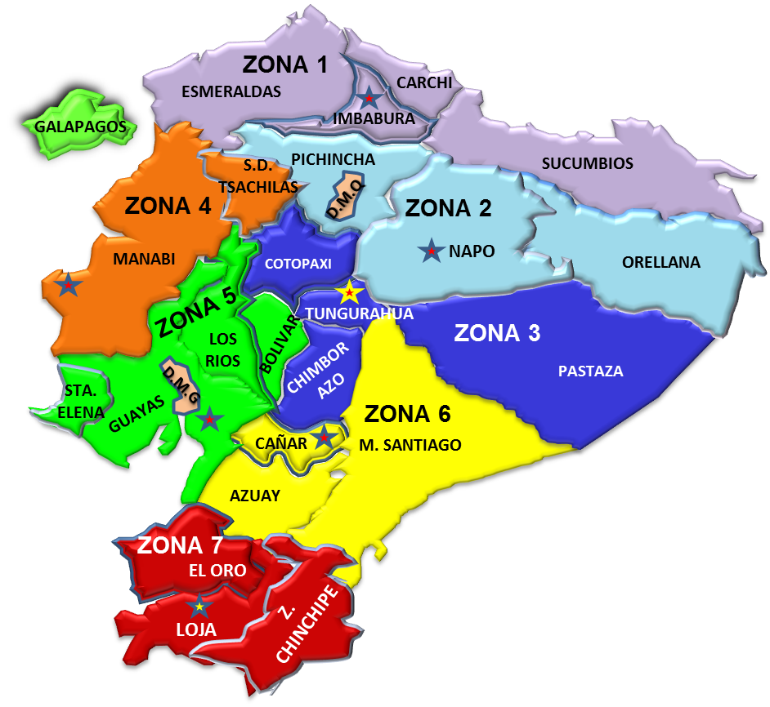
UNIVERSO DE ESTUDIO
Pichincha
Napo
Orellana
241 COAC.
Zona 2 del Ecuador
Segmentos
Segmento | Activos (USD)
1 | Mayor a 80'000.000,00
2 | Mayor a 20'000.000,00 hasta 80'000.000,00
3 | Mayor a 5'000.000,00 hasta 20'000.000,00
4 | Mayor a 1'000.000,00 hasta 5'000.000,00
5 | Hasta 1'000.000,00
 | Cajas de Ahorro, bancos comunales y cajas comunales
Fuente: Boletín Financiero Corporativo SEPS 2016
Dentro de la zona 2 existen 241 cooperativas
Dentro del segmento 1 existen 27 cooperativas
De las cuales 11 cooperativas pertenecen a la zona 2 Segmento 1
POBLACIÓN

Slide 16
POBLACIÓN
Nº | Razón Social | Segmento | Estado jurídico | Zonal
1 | Cooperativa De Ahorro Y Crédito Pablo Muñoz Vega Ltda. | Segmento 1 | Activa | Zonal 2
2 | Cooperativa De Ahorro Y Crédito Tulcán Ltda. | Segmento 1 | Activa | Zonal 2
3 | Cooperativa De Ahorro Y Crédito Atuntaqui Ltda. | Segmento 1 | Activa | Zonal 2
4 | Cooperativa De Ahorro Y Crédito Pilahuin Tio Ltda. | Segmento 1 | Activa | Zonal 2
5 | Cooperativa De Ahorro Y Crédito 23 De Julio Ltda. | Segmento 1 | Activa | Zonal 2
6 | Cooperativa De Ahorro Y Crédito Andalucia Ltda. | Segmento 1 | Activa | Zonal 2
7 | Cooperativa De Ahorro Y Crédito Cooprogreso Ltda. | Segmento 1 | Activa | Zonal 2
8 | Cooperativa De Ahorro Y Crédito Alianza Del Valle Ltda. | Segmento 1 | Activa | Zonal 2
9 | Cooperativa De Ahorro Y Crédito 29 De Octubre Ltda. | Segmento 1 | Activa | Zonal 2
10 | Cooperativa De Ahorro Y Crédito Policía Nacional Ltda. | Segmento 1 | Activa | Zonal 2
11 | Cooperativa De Ahorro Y Crédito De Los Servidores Público Del Ministerio De Educación Y Cultura | Segmento 1 | Activa | Zonal 2
Fuente: (Superintendencia de Economía Popular y Solidaria, 2016)

Slide 17



METODOLOGÍA
Enfoque de la Investigación
Cuantitativo
Tipología de la investigación
Por la fuente de información (mixta).
Por el alcance Correlacional
DISEÑO DEL INSTRUMENTO
Software Evaluador de Prácticas de Gobierno Corporativo creado por la corporación Andina de Fomento (CAF), con el fin de evaluar el cumplimiento de Gobierno Corporativo en las cooperativas.
TRATAMIENTO DE LA INFORMACIÓN
Una vez obtenido los resultados de la evaluación de Gobierno Corporativo y la Información financiera Se emplea el programa SPSS para determinar si existe relación entre estas variables, a fin de comprobar la hipótesis planteada.

Slide 18
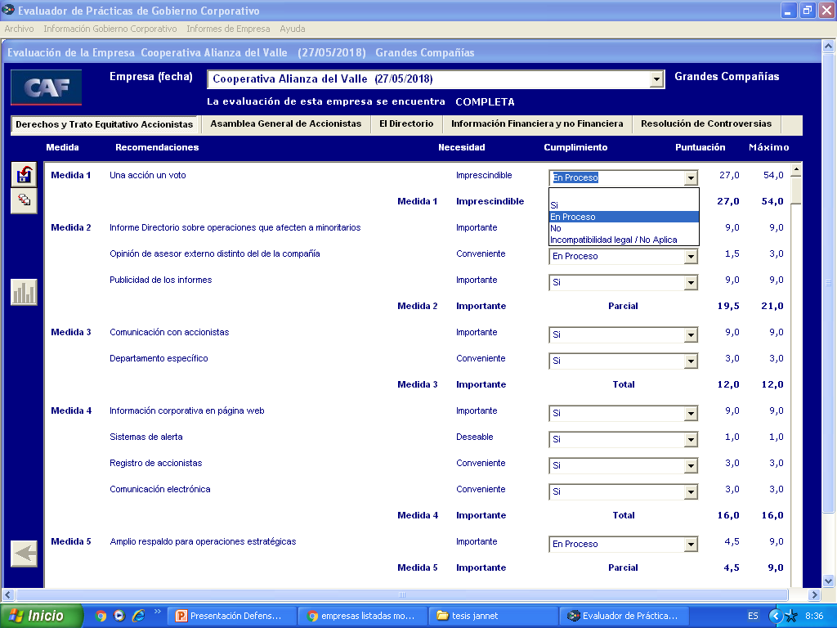
Evaluador de Practicas de Gobierno Corporativo
Fuente: Corporación Andina de Fomento CAF
DA:
6 Medida
15 Recomendaciones
124 Puntos
IF:
8 Medida
11 Recomendaciones
138 Puntos
RC:
1 Medida
1 Recomendaciones
3 Puntos
AG:
12 Medida
19 Recomendaciones
235 Puntos
DR:
24 Medida
39 Recomendaciones
733 Puntos

Slide 19
Medidas de Evaluación
No | Componente | Cumplimiento
1 | Si | Cumplimiento completo de la Recomendación. Se obtiene una calificación máxima, del cien por cien (100%) del valor asignado
2 | En Proceso | No se cumple todavía de manera completa, pero se han tomado las decisiones y se están desarrollando los mecanismos para cumplirla.
3 | No | La Recomendación no se cumple en absoluto.
4 | Incompatibilidad Legal / No aplica | Los LCAGC tienen un alcance regional, y definen estándares de Gobierno Corporativo internacionalmente aceptados. Sin embargo, existen Recomendaciones que en algunos países pueden no ser implantadas, debido a que el marco legal o regulador lo impide.

Slide 20
MATRIZ DE OPERACIONALIZACIÓN DE VARIABLES
CATEGORIA | VARIABLE | Tipo de información | Instrumento
Gobierno Corporativo | 1.1 Derecho Trato Equitativo Accionista | Secundaria | Aplicación de software evaluador de la CAF
 | 1.2 Asamblea General de Socios | Secundaria | Aplicación de software evaluador de la CAF
 | 1.3 Directorio | Secundaria | Aplicación de software evaluador de la CAF
 | 1.4 Información Financiera y no Financiera | Secundaria | Aplicación de software evaluador de la CAF
 | 1.5 Resolución de Controversias | Secundaria | Aplicación de software evaluador de la CAF

Slide 21
MATRIZ DE OPERACIONALIZACIÓN DE VARIABLES
Categoría | Variable | Subvariable | Tipo De Información | Instrumento
Indicadores Financieros | 2.1 indicadores de Liquidez | Liquidez Corriente | Secundaria | Estados Financieros
 | 2.2 Indicadores de Solvencia. | Endeudamiento del Patrimonio | Secundaria | Estados Fianancieros
 |  | Endeudamiento del Activo | Secundaria | Estados Fianancieros
 | 2.3 Indicadores de Rentabilidad. | Margen Neto | Secundaria | Estados Fianancieros
 |  | ROE | Secundaria | Estados Fianancieros
 |  | ROA | Secundaria | Estados Financieros

Slide 22

CAPITULO III
ANALISIS DE RESULTADOS
Resultados Categoría : Gobierno Corporativo.
Resultados Categoría Indicadores Financieros.

Slide 23
CATEGORIA 1: GOBIERNO CORPORATIVO
VARIABLE 1.1: DA.
Medida 1: Una Acción un Voto
VARIABLE 1.2: AG.
Medida 7: Reconocimiento de competencias exclusivas e indelegables.
Medida 15: Cese o ejercicio de acción de responsabilidad contra el administrador.

Slide 24
VARIABLE 1.3: DR.
VARIABLE 1.4: IF.
Medida 19: Necesidad de Directorio.
Medida 24: Distintas categorías de miembros.
Medida 25: Requisitos para ser director
Medida 28: Definición y regulación deberes del director en estatutos.
Medida 29: Declaración conflicto de interés directores
Medida 32: Política retributiva aprobada por la asamblea
Medida 43: Rendición de estados financieros según principios contables.
VARIABLE 1.5: DR.

Slide 25
RESULTADOS PRINCIPALES
Cumplimiento De Las Áreas De Gobierno Corporativo
COOPERATIVA | DA | AG | DR | IF | RC | PROMEDIO TOTAL
COAC 1 | 0,50 | 0,64 | 0,72 | 0,93 | 0,5 | 71,57%
COAC 2 | 0,45 | 0,6 | 0,75 | 0,93 | 1 | 73,46%
COAC 3 | 0,50 | 0,62 | 0,75 | 0,87 | 0,5 | 73,36%
COAC 4 | 0,42 | 0,59 | 0,78 | 0,87 | 0,5 | 75,83%
COAC 5 | 0,52 | 0,68 | 0,74 | 0,97 | 1 | 73,53%
COAC 6 | 0,41 | 0,66 | 0,73 | 0,93 | 0,5 | 72,13%
COAC 7 | 0,52 | 0,66 | 0,71 | 0,87 | 1 | 70,39%
COAC 8 | 0,56 | 0,66 | 0,83 | 0,93 | 1 | 81,20%
COAC 9 | 0,48 | 0,66 | 0,76 | 0,93 | 1 | 74,69%
COAC 10 | 0,53 | 0,64 | 0,75 | 0,93 | 1 | 74,34%
COAC 11 | 0,54 | 0,66 | 0,73 | 0,93 | 1 | 72,72%
PROMEDIO | 49% | 64% | 75% | 92% | 82%

Slide 26
CATEGORIA 2. Indicadores Financieros
Variable 2.1: Índice de Liquidez
Las cooperativas de ahorro y crédito tienen suficientes bienes y derechos para respaldar sus obligaciones

Slide 27
Variable 2.1: Índice de Solvencia
Subvariable 2.2.1
Subvariable 2.2.2

Slide 28
Variable 2.3: Índice de Rentabilidad
Subvariable 2.3.1
Subvariable 2.3.2

Slide 29
Subvariable 2.3.2

Slide 30

CORRELACIONES ENCONTRADAS
NO | AREAS DE CORRELACIÓN |  | VALOR R
1 | Información Financiera y no Financiera | Índice de Endeudamiento del patrimonio. | [-,653*] | Fuerte
2 | Índice de Liquidez | Índice de endeudamiento del patrimonio | [-,963**] | Fuerte
3 | Índice de Liquidez | Índice de endeudamiento del Activo | [-,974**] | Fuerte
4 | Índice de Liquidez | Índice de Margen Neto | [,642*] | Fuerte
5 | Índice Endeudamiento Patrimonial | Índice de Endeudamiento del Activo | [,981**] | Fuerte
6 | Índice Endeudamiento del Patrimonio | Índice de Margen Neto | [-,658*] | Fuerte
7 | Índice de Margen Neto | Índice Rentabilidad ROE | [,802**] | Fuerte
8 | Índice de Margen Neto | Índice de rentabilidad ROA | [,876**] | Fuerte
9 | Índice de Rentabilidad ROE | Índice de rentabilidad ROA | [,855**] | Fuerte

Slide 31
Comprobación de Hipótesis
H El Gobierno Corporativo influye en la mejora de la gestión financiera de las cooperativas de ahorro y crédito zona dos del Ecuador segmento 1.
Por medio del análisis de correlación se determina que existe relación entre un área del Gobierno Corporativo con un indicador financiero sin embargo no se tiene evidencia estadística suficiente ni representativa para rechazar o no rechazar la hipótesis Por esta razón solo se sospecha del evento en cuestión.
Información financiera y no financiera
Índice de Endeudamiento del Patrimonio

Slide 32
PROPUESTA
Medida 1 Una Acción un Voto
(4) Información cooperativa de la página web
15)Cese o ejercicio de acción de responsabilidad contra los administradores
5) Eliminación blindajes anti opa
4) Sistemas de Alerta
14)Posibilidad de voto a Distancia
9) Capacidad de introducir Temas en la Agenda:
Fuente: Corporación Andina de Fomento CAF

Slide 33
PROPUESTA
23) No voto Dirimente
24) Distintas categoría de miembros
24) Directores externos con mayoría en el directorio
25) Limitación edad media del Directorio
42) Autoevaluación del Director
Fuente: Corporación Andina de Fomento CAF

Slide 34
CONCLUSIONES
El Gobierno Corporativo en una herramienta esencial para mejorar las relaciones entre los organismos de control y los demás Stakeholders
Los lineamientos de Buen Gobierno Corporativo no tiene limitaciones para su aplicación
Organismos buscan fortalecer la práctica de códigos de buen Gobierno Corporativo
La implementación de lineamientos de gobierno corporativo es voluntario
El gobierno corporativo influye en la gestión financiera

Slide 35
RECOMENDACIONES
Implementación de voluntaria del los lineamientos de Buen Gobierno Corporativo propuesto la CAF
Transparentar la mas la información mediante las paginas Web corporativa.
Realizar evaluaciones periódicas mediante el programa Evaluador.
Aplicar los lineamientos que no se cumplen o se cumplen de forma parcial
Se ponga en práctica la propuesta presentada en este documento

Slide 36


